Slide 1
ESCUELA POLITÉCNICA NACIONAL
PISF-25-19
Formación en competencias transversales
y su relación con la experiencia de prácticas
Contexto y propuesta de trabajo
Reunión del equipo de investigación
Notes:
GUION SUGERIDO
El propósito es acordar cómo ejecutar el estudio con un enfoque viable. Presentaré el contexto, el instrumento, los antecedentes y la propuesta metodológica. Reservaremos la mayor parte de la hora para discutir y asignar próximos pasos. El equipo registrado lo integran María Elena Cruz Artieda, directora; Miguel Alfonso Flores Sánchez, codirector; Paulina Fabiola Zary Corral y Tania Aleyda Acosta Hurtado, colaboradoras. David Pinto apoya la coordinación operativa.
FUENTES
Documento base: PIS-1531-MARIA ELENA (1).pdf, pp. 1–4, 11–13 y 19–20. Los cambios metodológicos proceden de acuerdos comunicados por David Pinto el 17 de octubre de 2026; pendientes de formalización institucional.

Slide 2
CONTEXTO
Por qué y para qué hacemos este proyecto
Por qué
La formación profesional requiere, además de conocimientos técnicos, comunicación, colaboración y capacidad de adaptación.
Para qué
Conocer fortalezas y necesidades de formación de los estudiantes a partir de su experiencia reciente de prácticas.
Qué queremos comprender
Cómo se relacionan las notas de Comunicación y de media carrera con las competencias que los estudiantes consideran poseer.
La evidencia servirá para orientar mejoras en la formación y su relación con las exigencias profesionales.
02
Notes:
GUION SUGERIDO
Nos interesa la preparación que los estudiantes perciben después de una experiencia de prácticas. El documento base plantea relacionar antecedentes académicos con competencias y desempeño. En la propuesta actual, el eje es la encuesta estudiantil vinculada a las notas. Por eso debemos hablar de competencias percibidas cuando la medida proviene de la autoevaluación. La regresión identificará asociaciones; no demostrará por sí sola efectos causales ni éxito laboral objetivo.
FUENTES
Documento base: PIS-1531-MARIA ELENA (1).pdf, pp. 1–4, 11–13 y 19–20. Los cambios metodológicos proceden de acuerdos comunicados por David Pinto el 17 de octubre de 2026; pendientes de formalización institucional.

Slide 3
CÓMO RESPONDEREMOS LA PREGUNTA
La ruta de trabajo del proyecto
El CECTGRA será la herramienta para conocer cómo valoran los estudiantes sus competencias y relacionarlas con sus notas.
Etapa | Qué haremos
1. Seleccionar
2. Reunir información | Obtener sus notas y aplicarles el cuestionario CECTGRA.
3. Relacionar | Unir ambas fuentes por estudiante y analizar la relación.
4. Interpretar | Reconocer necesidades y orientar mejoras en la formación.
Las notas muestran resultados académicos. El CECTGRA aporta la valoración de competencias del mismo estudiante.
03
Notes:
GUION SUGERIDO
Para responder nuestra pregunta necesitamos conocer dos cosas de las mismas personas: sus antecedentes académicos y cómo valoran sus competencias. Primero seleccionaremos estudiantes que cumplan el criterio de prácticas recientes, mediante el diseño que acordemos. Después reuniremos las notas de Comunicación Oral y Escrita y del examen de media carrera, con autorización, y aplicaremos el CECTGRA. El cuestionario es la herramienta que nos permitirá convertir esas valoraciones en información organizada para el análisis. Uniremos ambas fuentes mediante un código por estudiante y estudiaremos su relación. Finalmente discutiremos qué necesidades de formación sugieren los resultados. El CECTGRA recoge percepciones, por lo que no equivale a observar directamente el desempeño laboral. La dirección y codirección coordinarán responsables, acceso y fechas. A continuación explicaremos la herramienta, ahora que sabemos qué papel cumple en la ruta.
FUENTES
Documento base: PIS-1531-MARIA ELENA (1).pdf, pp. 1–4, 11–13 y 19–20. Los cambios metodológicos proceden de acuerdos comunicados por David Pinto el 17 de octubre de 2026; pendientes de formalización institucional.
Martínez Clares, P. y González Morga, N. (2018). Las competencias transversales en la universidad: propiedades psicométricas de un cuestionario. Educación XX1, 21(1), 231–262. https://doi.org/10.5944/educXX1.15662 . Texto consultado: https://www.researchgate.net/publication/320903625 .

Slide 4
INSTRUMENTO
CECTGRA: nuestra herramienta de medición
Cuestionario de Evaluación de Competencias Transversales de Grado
Usaremos sus respuestas para describir las competencias percibidas y relacionarlas con los antecedentes académicos.
Desarrollo | Dominio | Relevancia
Cuánto se trabajó en la formación | Cuánto considera el estudiante que puede hacerlo | Importancia para la profesión
La autoevaluación recoge percepciones. La evaluación de un supervisor requiere una versión adaptada.
04
Notes:
GUION SUGERIDO
El cuestionario contiene 15 competencias y 57 unidades, valoradas de 1 a 5. El CECTGRA evalúa competencias instrumentales, personales y sistémicas. Incluye comunicación, organización, trabajo en equipo y otras capacidades útiles en distintas profesiones. Para una capacidad como comunicar ideas, desarrollo pregunta cuánto se trabajó en la universidad; dominio, cuánto considera la persona que puede hacerlo; y relevancia, qué importancia le atribuye para su profesión. Estas tres respuestas pueden ser distintas. En su origen es un instrumento estudiantil. Para que un supervisor valore a otra persona debemos revisar y evaluar una adaptación.
FUENTES
Martínez Clares, P. y González Morga, N. (2018). Las competencias transversales en la universidad: propiedades psicométricas de un cuestionario. Educación XX1, 21(1), 231–262. https://doi.org/10.5944/educXX1.15662 . Texto consultado: https://www.researchgate.net/publication/320903625 .
Documento base: PIS-1531-MARIA ELENA (1).pdf, pp. 1–4, 11–13 y 19–20. Los cambios metodológicos proceden de acuerdos comunicados por David Pinto el 17 de octubre de 2026; pendientes de formalización institucional.

Slide 5
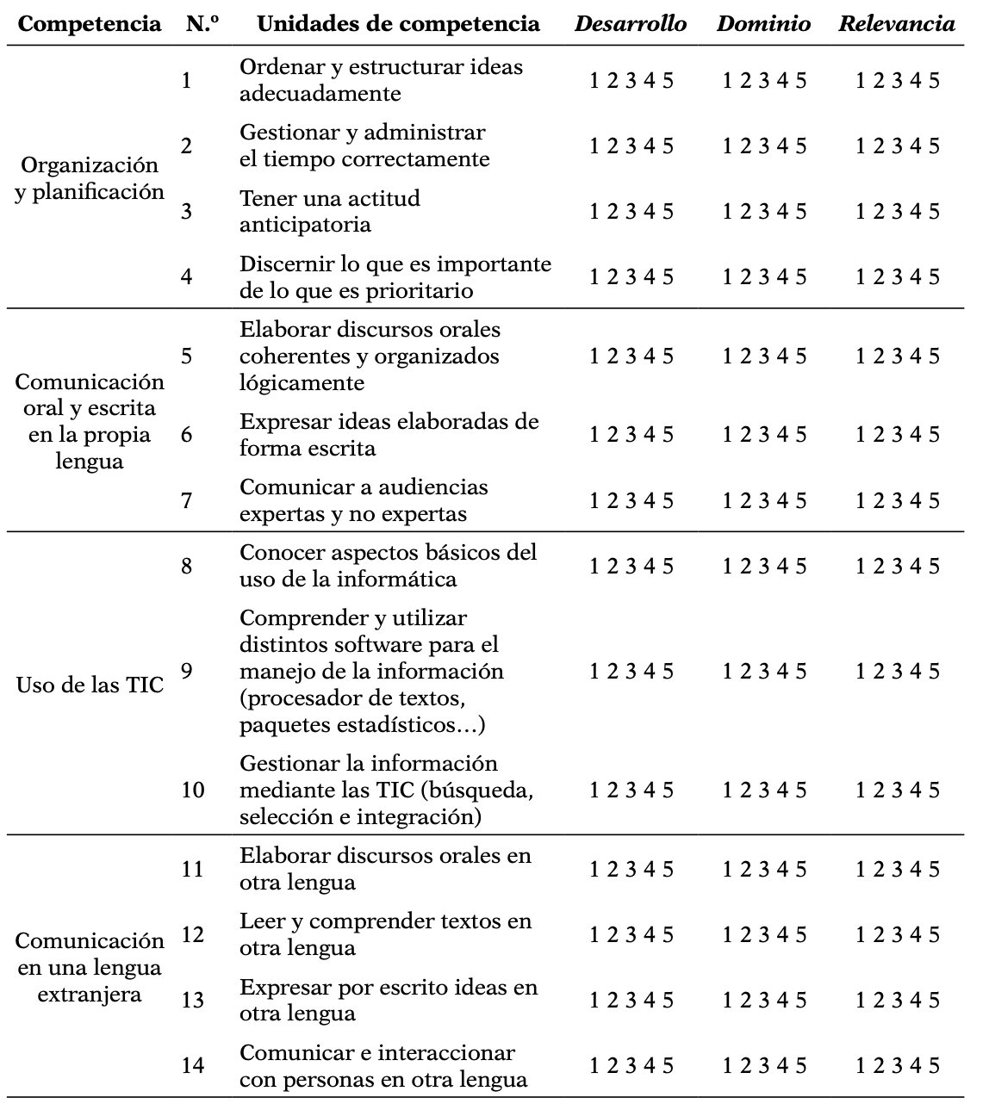
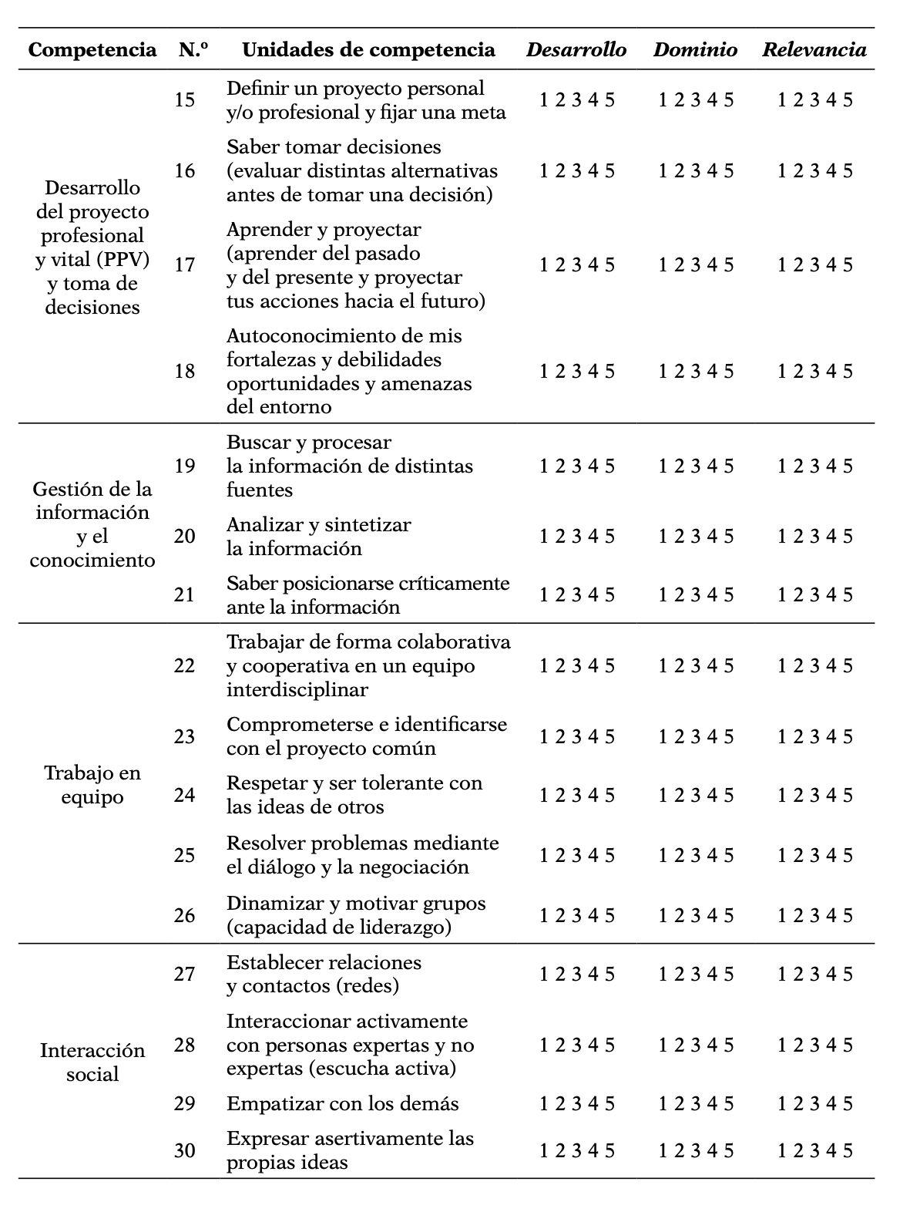
INSTRUMENTO
CECTGRA: nuestra herramienta de medición
En cuál?
05
Martínez Clares, P. y González Morga, N. (2018). Las competencias transversales en la universi-dad: propiedades psicométricas de un cuestionario.

Slide 6
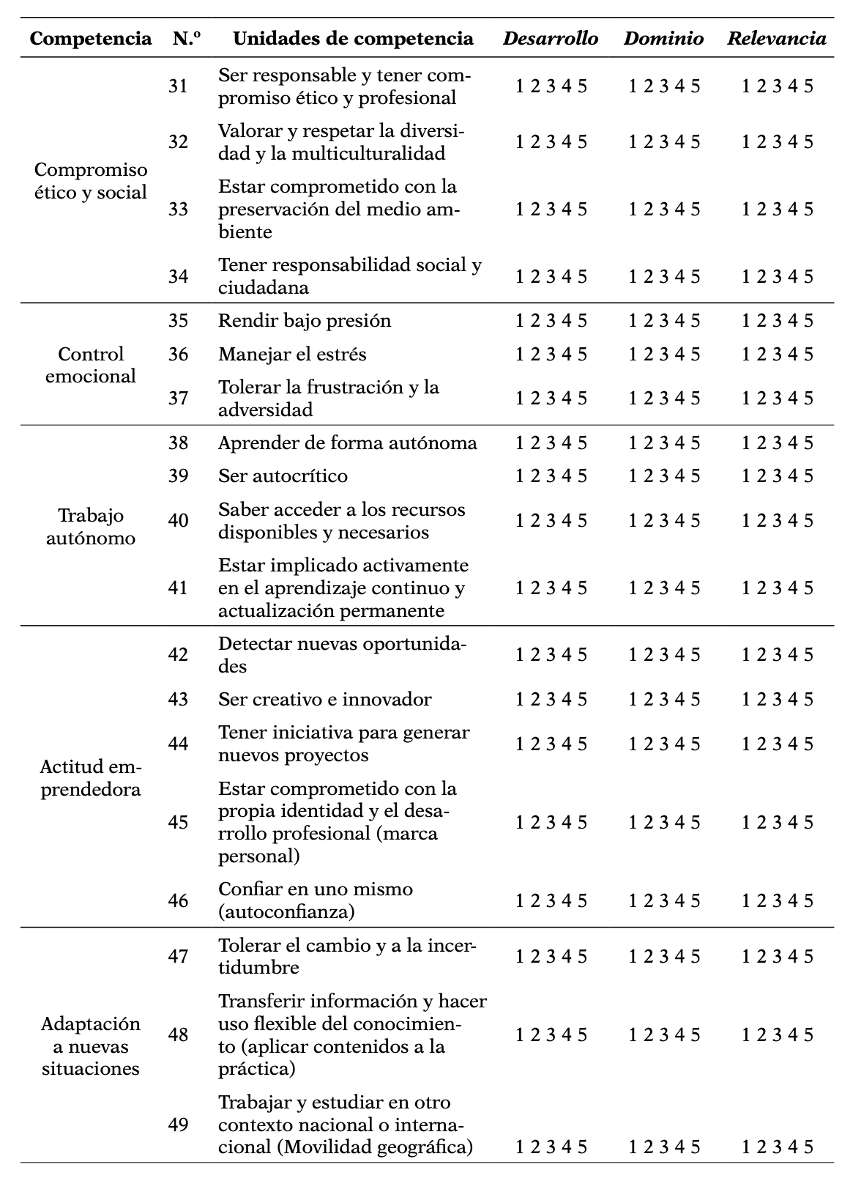
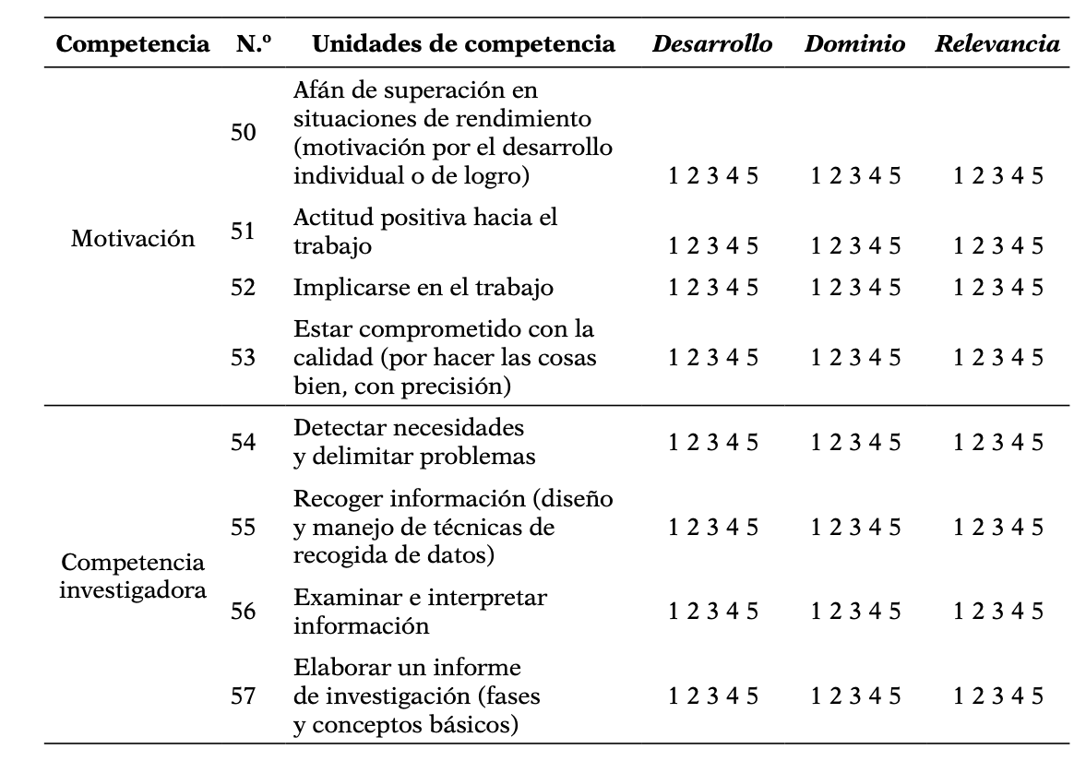
INSTRUMENTO
CECTGRA: nuestra herramienta de medición
06
Martínez Clares, P. y González Morga, N. (2018). Las competencias transversales en la universi-dad: propiedades psicométricas de un cuestionario.
Notes:
GUION SUGERIDO
El cuestionario contiene 15 competencias y 57 unidades, valoradas de 1 a 5. El CECTGRA evalúa competencias instrumentales, personales y sistémicas. Incluye comunicación, organización, trabajo en equipo y otras capacidades útiles en distintas profesiones. Para una capacidad como comunicar ideas, desarrollo pregunta cuánto se trabajó en la universidad; dominio, cuánto considera la persona que puede hacerlo; y relevancia, qué importancia le atribuye para su profesión. Estas tres respuestas pueden ser distintas. En su origen es un instrumento estudiantil. Para que un supervisor valore a otra persona debemos revisar y evaluar una adaptación.
FUENTES
Martínez Clares, P. y González Morga, N. (2018). Las competencias transversales en la universidad: propiedades psicométricas de un cuestionario. Educación XX1, 21(1), 231–262. https://doi.org/10.5944/educXX1.15662 . Texto consultado: https://www.researchgate.net/publication/320903625 .
Documento base: PIS-1531-MARIA ELENA (1).pdf, pp. 1–4, 11–13 y 19–20. Los cambios metodológicos proceden de acuerdos comunicados por David Pinto el 17 de octubre de 2026; pendientes de formalización institucional.

Slide 7
ANTECEDENTES INTERNACIONALES
CECTGRA: origen y aplicaciones posteriores
Estudio | Participantes y propósito | Aporte
España, 2018 | 1.062 estudiantes de último curso Universidad de Murcia | Diseño y evaluación de la calidad del cuestionario
Perú, 2025 | 242 estudiantes de seis carreras Muestra por conveniencia | Comparación de competencias entre carreras
Europa, 2020 | 61 estudiantes líderes Cinco países | Adaptación al inglés y evaluación de un programa
Las aplicaciones utilizan percepciones estudiantiles. Las fuentes completas están en las notas.
07
Notes:
GUION SUGERIDO
El artículo original de Martínez Clares y González Morga diseña el instrumento y aporta evidencia de contenido, consistencia y estructura factorial. En Perú, Noel-Cárdenas y colaboradores comparan carreras y encuentran diferencias instrumentales, pero no en los otros grupos. Reportan alfa de 0,91 sin detallar suficientemente su cálculo, y no publican el formulario completo. En Europa, Cánovas-Alvarez y colaboradores traducen y adaptan 57 ítems, con evaluación antes y después de un programa de liderazgo. No encuentran mejora significativa global en las percepciones. La participación de mentores no convierte esa aplicación en una validación de una encuesta respondida por supervisores.
FUENTES
Martínez Clares, P. y González Morga, N. (2018). Las competencias transversales en la universidad: propiedades psicométricas de un cuestionario. Educación XX1, 21(1), 231–262. https://doi.org/10.5944/educXX1.15662 . Texto consultado: https://www.researchgate.net/publication/320903625 .
Noel-Cárdenas, S. et al. (2025). Competency Development for Employability: A Comparative Analysis by University Majors. LACCEI. https://doi.org/10.18687/LACCEI2025.1.1.815 . Texto: https://proceedings.laccei.org/index.php/laccei/article/download/3813/3804/7348 .
Cánovas-Alvarez, F. J. et al. (2020). Effects of a sport leadership programme on the perceptions of university students about their leadership competencies. Cultura, Ciencia y Deporte, 15(45), 429–446. https://doi.org/10.12800/ccd.v15i45.1530 . Texto: https://shura.shu.ac.uk/26845/1/1530509.pdf .

Slide 8
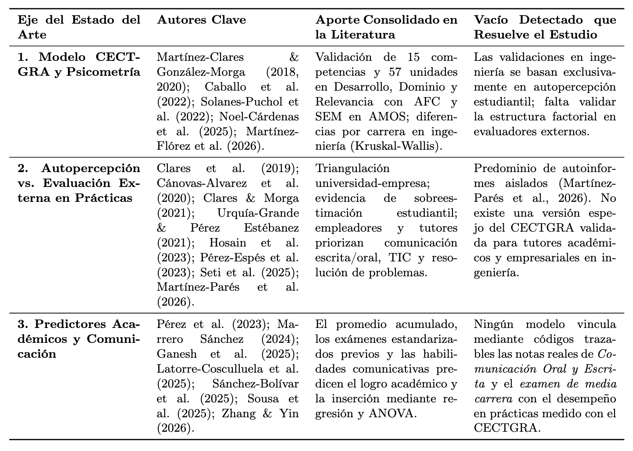
ANTECEDENTES INTERNACIONALES
SOA
07
Notes:
GUION SUGERIDO
El artículo original de Martínez Clares y González Morga diseña el instrumento y aporta evidencia de contenido, consistencia y estructura factorial. En Perú, Noel-Cárdenas y colaboradores comparan carreras y encuentran diferencias instrumentales, pero no en los otros grupos. Reportan alfa de 0,91 sin detallar suficientemente su cálculo, y no publican el formulario completo. En Europa, Cánovas-Alvarez y colaboradores traducen y adaptan 57 ítems, con evaluación antes y después de un programa de liderazgo. No encuentran mejora significativa global en las percepciones. La participación de mentores no convierte esa aplicación en una validación de una encuesta respondida por supervisores.
FUENTES
Martínez Clares, P. y González Morga, N. (2018). Las competencias transversales en la universidad: propiedades psicométricas de un cuestionario. Educación XX1, 21(1), 231–262. https://doi.org/10.5944/educXX1.15662 . Texto consultado: https://www.researchgate.net/publication/320903625 .
Noel-Cárdenas, S. et al. (2025). Competency Development for Employability: A Comparative Analysis by University Majors. LACCEI. https://doi.org/10.18687/LACCEI2025.1.1.815 . Texto: https://proceedings.laccei.org/index.php/laccei/article/download/3813/3804/7348 .
Cánovas-Alvarez, F. J. et al. (2020). Effects of a sport leadership programme on the perceptions of university students about their leadership competencies. Cultura, Ciencia y Deporte, 15(45), 429–446. https://doi.org/10.12800/ccd.v15i45.1530 . Texto: https://shura.shu.ac.uk/26845/1/1530509.pdf .

Slide 9
CONTEXTO INSTITUCIONAL
Un antecedente de la EPN: graduados FIEE, 2009
147 graduados de cuatro carreras. Comparación entre competencias requeridas y desarrolladas.
Fuente: Molina, J. y Sánchez, T. (2009). Encuesta a graduados de la FIEE, EPN. Figura 105, p. 61.
Valores: conteos de selección según graduados.
08
Notes:
GUION SUGERIDO
La EPN tiene un antecedente propio, elaborado por Jorge Molina y Tarquino Sánchez en 2009 para apoyar la reforma curricular. Recibió 147 respuestas de graduados de cuatro carreras de la FIEE. Este gráfico selecciona cuatro competencias de su figura 105. Son conteos de selección y no puntuaciones CECTGRA. La comparación identifica brechas percibidas entre requerimientos laborales y formación. No es una medición actual ni permite equiparar sus cifras con las que obtengamos. La copia menciona un anexo A con el formulario, pero no lo incluye.
FUENTES
Molina, J. y Sánchez, T. (2009). Informe sobre los resultados de la encuesta aplicada a los graduados de la Facultad. EPN, Facultad de Ingeniería Eléctrica y Electrónica. PDF aportado: 00-Opinión-Graduados-FIEE-2009(2).pdf. pp. 4–6, 61 y 66–67. El título menciona promociones 2006–2008; la descripción y tabla incluyen 2005–2008.

Slide 10
ENFOQUE ACTUALIZADO
Estudiantes como población principal
Estudiantes actualmente matriculados en la EPN que hayan realizado prácticas en los últimos 12 meses.
Decisión pendiente | Qué debemos precisar
Periodo y experiencia | Fecha de corte y prácticas finalizadas o en curso
Cobertura | Carreras y estudiantes incluidos en el marco
Unidad de estudio | Una encuesta por estudiante y una experiencia de referencia
Para extender los resultados a esta población, necesitamos selección al azar y seguimiento de quienes no respondan.
09
Notes:
GUION SUGERIDO
La actualización reduce de cinco años a doce meses el periodo de prácticas. El estudio de estudiantes será el componente principal para realizar inferencias a una población definida. Debemos fijar fechas y resolver si participan quienes terminaron las prácticas o también quienes las tienen en curso. Hay que verificar que el marco cubra a los elegibles, incluyendo quienes no estén en aulas de últimos semestres. La participación estudiantil debe producir un registro único, con una regla si hubo varias experiencias.
FUENTES
Documento base: PIS-1531-MARIA ELENA (1).pdf, pp. 1–4, 11–13 y 19–20. Los cambios metodológicos proceden de acuerdos comunicados por David Pinto el 17 de octubre de 2026; pendientes de formalización institucional.

Slide 11
ALCANCE DE LOS OTROS COMPONENTES
Graduados y supervisores: evidencia complementaria
Graduados
Supervisores
Invitación por canales institucionales.
Descripción de quienes respondan, sin generalizar a todos los graduados.
Contacto mediante colegios profesionales.
Filtro: haber supervisado prácticas de estudiantes de la EPN.
Una evaluación no vinculada al estudiante encuestado aporta contexto, pero no permite contraste individual.
10
Notes:
GUION SUGERIDO
Los graduados y supervisores ayudarán a contextualizar los resultados. No planteamos generalizar sus respuestas a toda su población porque el reclutamiento será no probabilístico. En los colegios profesionales hay que verificar la experiencia de supervisión, pues ser miembro no significa haber tutorizado practicantes. La versión externa debe referirse a una experiencia concreta. Definiremos metas de respuestas según los análisis y la factibilidad; no existe una cuota universal que garantice representatividad. Mantendremos estos componentes separados de la muestra estudiantil.
FUENTES
Documento base: PIS-1531-MARIA ELENA (1).pdf, pp. 1–4, 11–13 y 19–20. Los cambios metodológicos proceden de acuerdos comunicados por David Pinto el 17 de octubre de 2026; pendientes de formalización institucional.

Slide 12
ANÁLISIS PROPUESTO
Datos y relación con los antecedentes académicos
Fuente | Información
Encuesta estudiantil | Puntuaciones CECTGRA, carrera y experiencia de prácticas
Registros autorizados | Notas de Comunicación y del examen de media carrera
Vinculación | Código que permita unir ambas fuentes por estudiante
¿Quienes obtienen mejores notas también consideran que tienen mayor dominio de estas competencias?
La regresión permitirá estudiar esta relación considerando ambas notas y otras características relevantes.
11
Notes:
GUION SUGERIDO
Necesitamos unir la encuesta y los registros académicos de la misma persona con autorización. El modelo ilustrativo estudia si las notas se asocian con el dominio percibido, considerando ambas simultáneamente. El equipo debe elegir la puntuación principal y decidir ajustes, por ejemplo por carrera. La consistencia del cuestionario y su estructura requieren revisión en nuestra muestra. Informaremos efectos e intervalos, diagnóstico y limitaciones. Si afirmamos predicción, evaluaremos su rendimiento predictivo. Desarrollo representa formación recibida y no debe convertirse sin justificación en desempeño laboral.
FUENTES
Documento base: PIS-1531-MARIA ELENA (1).pdf, pp. 1–4, 11–13 y 19–20. Los cambios metodológicos proceden de acuerdos comunicados por David Pinto el 17 de octubre de 2026; pendientes de formalización institucional.
Martínez Clares, P. y González Morga, N. (2018). Las competencias transversales en la universidad: propiedades psicométricas de un cuestionario. Educación XX1, 21(1), 231–262. https://doi.org/10.5944/educXX1.15662 . Texto consultado: https://www.researchgate.net/publication/320903625 .

Slide 13
METODOLOGÍA POR ACORDAR
Aplicación por aulas y selección de la muestra
Cómo elegimos | Qué implica
Aulas disponibles y estudiantes presentes | Muestreo por conveniencia
Estudiantes sorteados, contactados en aulas | Aleatorio simple o estratificado por carrera
Grupos sorteados y encuesta a elegibles | Conglomerados o selección en etapas
Antes del sorteo: cobertura de elegibles, estudiantes en varias aulas y seguimiento de ausentes.
12
Notes:
GUION SUGERIDO
Ir al aula describe el contacto, pero no define la técnica. Si entramos solo donde nos permiten y encuestamos a presentes, tenemos conveniencia. Podemos sortear estudiantes y buscarlos en aulas si existe un listado apropiado, o seleccionar grupos mediante un diseño por conglomerados o etapas. Un mismo estudiante puede cursar varias materias, por lo que necesitamos resolver duplicación y probabilidades de inclusión. También debemos buscar ausentes y comprobar que últimos semestres cubra la población objetivo. El diseño por carrera puede combinarse con selección de grupos. La decisión depende del marco realmente disponible.
FUENTES
Statistics Canada. Selection of a sample: https://www150.statcan.gc.ca/n1/edu/power-pouvoir/ch13/sample-echantillon/5214900-eng.htm . Probability sampling: https://www150.statcan.gc.ca/n1/edu/power-pouvoir/ch13/prob/5214899-eng.htm . AAPOR, Disclosure Standards: https://aapor.org/standards-and-ethics/disclosure-standards/ .
Documento base: PIS-1531-MARIA ELENA (1).pdf, pp. 1–4, 11–13 y 19–20. Los cambios metodológicos proceden de acuerdos comunicados por David Pinto el 17 de octubre de 2026; pendientes de formalización institucional.

Slide 14
TAMAÑO DE MUESTRA
273 casos como referencia provisional
273
N = 935 como referencia de graduados/año
95 % de confianza
Margen de error de ±5 puntos porcentuales
respuestas completas bajo
muestreo aleatorio simple
El diseño por aulas, la no respuesta y las necesidades de la regresión pueden modificar la meta.
13
Notes:
GUION SUGERIDO
El promedio anual de graduados de las imágenes aportadas es 935: 976 en 2023, 907 en 2024 y 922 en 2025. Por acuerdo se usa solo como proxy provisional del tamaño, no como conteo real de elegibles. Con 95 % de confianza, error de cinco puntos porcentuales y p=0,5, la fórmula para una proporción bajo MAS da 272,49, redondeado a 273. No es una garantía de precisión para la selección por aulas, cada carrera o la regresión. Debemos revisar efecto del diseño, potencia y no respuesta. El documento base anticipa 200–300 sin justificar el cálculo.
FUENTES
Documento base: PIS-1531-MARIA ELENA (1).pdf, pp. 1–4, 11–13 y 19–20. Los cambios metodológicos proceden de acuerdos comunicados por David Pinto el 17 de octubre de 2026; pendientes de formalización institucional.
Statistics Canada. Selection of a sample: https://www150.statcan.gc.ca/n1/edu/power-pouvoir/ch13/sample-echantillon/5214900-eng.htm . Probability sampling: https://www150.statcan.gc.ca/n1/edu/power-pouvoir/ch13/prob/5214899-eng.htm . AAPOR, Disclosure Standards: https://aapor.org/standards-and-ethics/disclosure-standards/ .
Cálculo propio. Datos de graduados aportados por David Pinto.

Slide 15
CIERRE DE LA EXPOSICIÓN
Decisiones para la discusión del equipo
Población e instrumento
Fijar periodo, elegibilidad, puntuación principal y versión para supervisores.
Muestra y acceso
Acordar marco disponible, selección, permisos y seguimiento.
Organización
Asignar responsables, metas de los componentes y fechas.
Acuerdos esperados: qué haremos, quién lo hará y cuáles serán los próximos pasos
14
Notes:
GUION SUGERIDO
Cierro con las decisiones que permitirán ejecutar el estudio. Primero delimitar población, experiencia de prácticas e instrumento. Segundo elegir cómo seleccionaremos participantes con el marco al que realmente podamos acceder y qué condiciones de consentimiento y vinculación se requieren. Tercero distribuir responsabilidades y fechas, incluyendo pilotaje y metas complementarias. Cerraremos la reunión resumiendo acuerdos, responsables y próximos pasos. Fuentes ampliadas de los antecedentes figuran en las notas de las diapositivas correspondientes.
FUENTES
Documento base: PIS-1531-MARIA ELENA (1).pdf, pp. 1–4, 11–13 y 19–20. Los cambios metodológicos proceden de acuerdos comunicados por David Pinto el 17 de octubre de 2026; pendientes de formalización institucional.
Statistics Canada. Selection of a sample: https://www150.statcan.gc.ca/n1/edu/power-pouvoir/ch13/sample-echantillon/5214900-eng.htm . Probability sampling: https://www150.statcan.gc.ca/n1/edu/power-pouvoir/ch13/prob/5214899-eng.htm . AAPOR, Disclosure Standards: https://aapor.org/standards-and-ethics/disclosure-standards/ .

